Slide 1
Изменения в порядке проведения и содержания измерительного материала ВПР по русскому языку в 2024-2025 году
Дмитриева Анастасия Анатольевна
ГБОУ СОШ №2 г. Нефтегорска
учитель русского языка и литературы

Slide 2

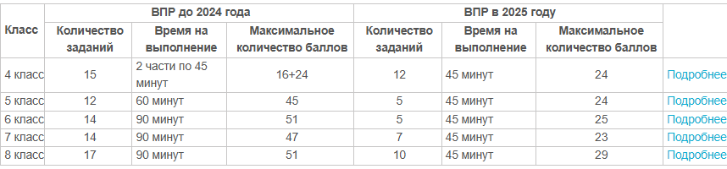
Изменения в ВПР

Slide 3
Изменение в КИМе 5 класса
1. Осталось 1-е задание на списывание текста с вставкой пропущенных букв и знаков препинания.
2. Во 2-м задании, как и прежде, нужно выполнить все разборы: фонетический, морфологический, синтаксический. А вот морфемный (по составу) исключëн в этом году.
3. 3-е задание связано с пониманием смысла текста. Нужно дать развернутый ответ на вопрос. В прошлые годы на текст отводилось 3 задания. Нужно было определить основную мысль текста и тип речи, ответить развёрнуто на вопрос.
4. Задание 4 лексическое (значение слова, синонимы, антонимы). Раньше оно делилось на 11-е и 12-е.
5. И 5-е задание на постановку ударения в словах. Раньше оно было 3-м.
6. Исключили задания на определение частей речи в предложении и тестовые задания на пунктуацию (постановку знаков препинания).

Slide 4
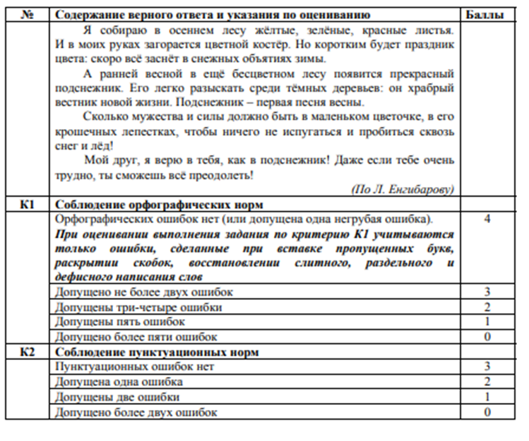
Система оценивания

Slide 5
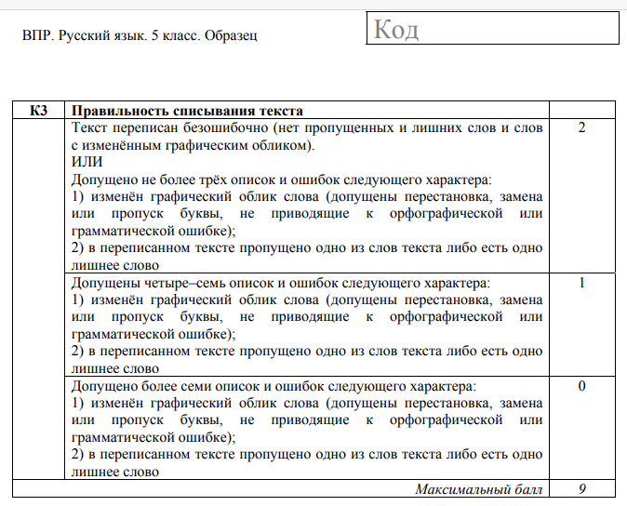

Slide 6
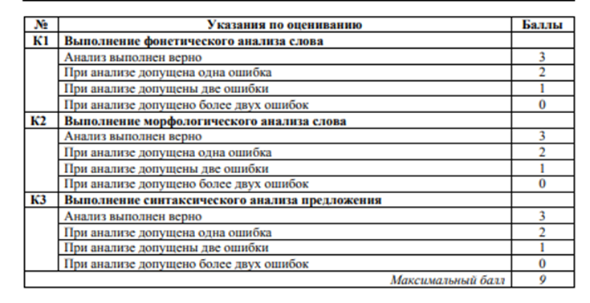

Slide 7
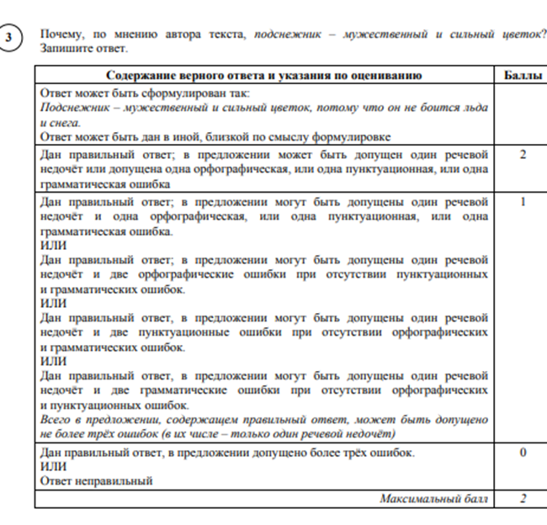

Slide 8
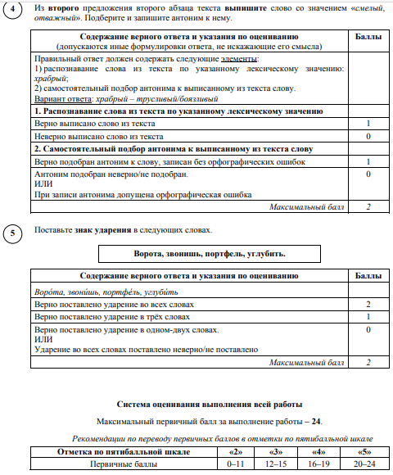

Slide 9
Изменение в КИМе 6 класса
1. 1–4 на основе прочитанного текста: вставить пропущенные буквы и знаки препинания (с учётом ранее изученных правил правописания),
2. выполнить морфемный, словообразовательный, морфологический анализ слов,
3. выполнить задания по смысловому чтению и освоению лексического значения слова.
В 2025 году исключен синтаксический анализ предложения,
4. Задание 5 КИМ ВПР не связано с анализируемым текстом, оно направлено на умение распознавать случаи нарушения грамматических норм русского литературного языка в формах слов различных частей речи и исправлять эти нарушения.

Slide 10
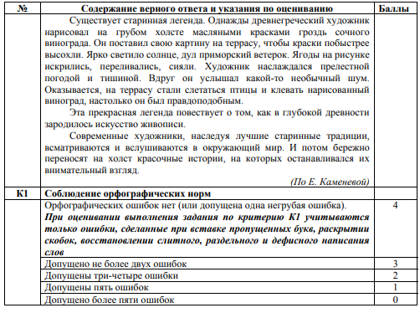
Система оценивания

Slide 11
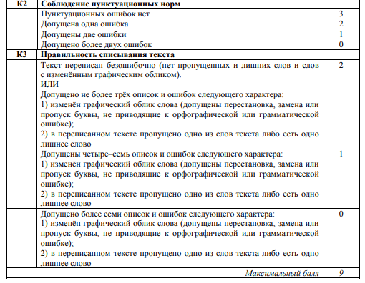

Slide 12
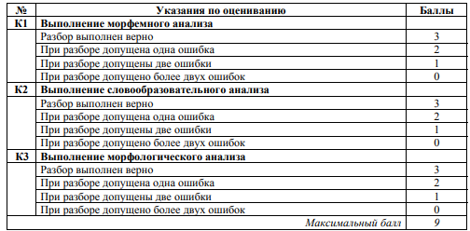

Slide 13
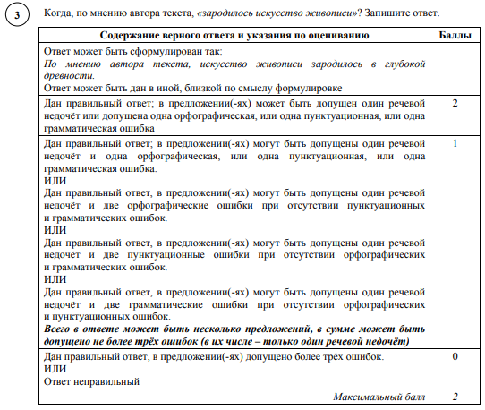

Slide 14
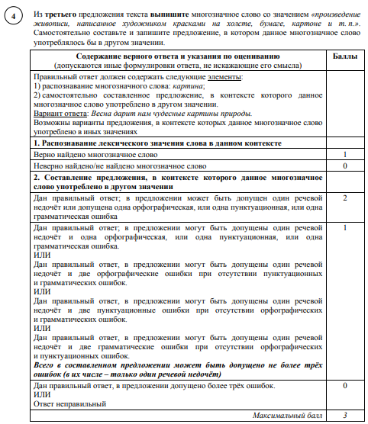

Slide 15
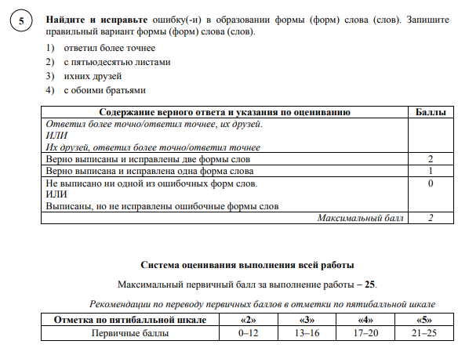

Slide 16
Изменение в КИМе 7 класса
1. было 14 заданий, стало 7;
2. так же, как и в 5-м классе, осталось задание 1 (списывание текста, вставка пропущенных букв и знаков препинания) ;
3. задание 2 на понимание содержания текста стало аналогичным по формату с заданием 10 (ОГЭ) и заданием 23 (ЕГЭ);
4. 3-е задание связано с лексикой (многозначность слова, составление предложений с другим значением слова) ;
5. задание 4 - только морфологический разбор (остальные разборы делать не надо, как в прошлые годы) ;
6. задание 5 посвящено правописанию производных предлогов;
7. задание 6 - производных союзов;
8. И 7-е задание на постановку знаков препинания с обоснованием их выбора.
Таким образом, задания, связанные с определением основной мысли текста, типа речи в ВПР также исключены, нет задания на постановку ударений в словах. Значение пословицы тоже больше ученику не надо расписывать.

Slide 17
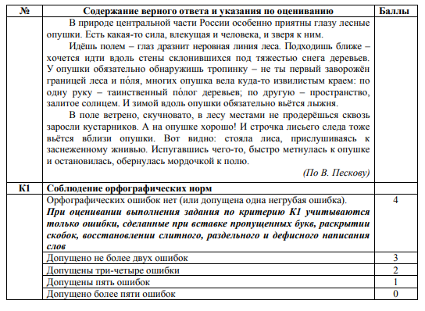
Система оценивания

Slide 18
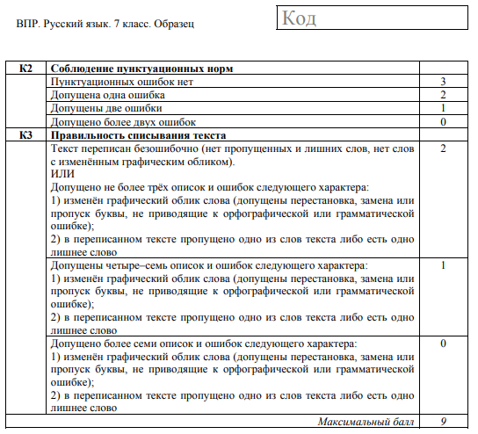

Slide 19
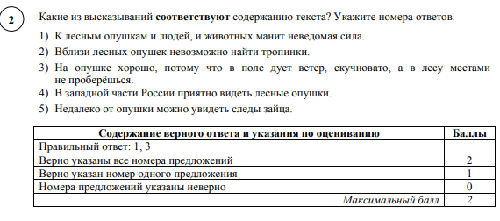

Slide 20
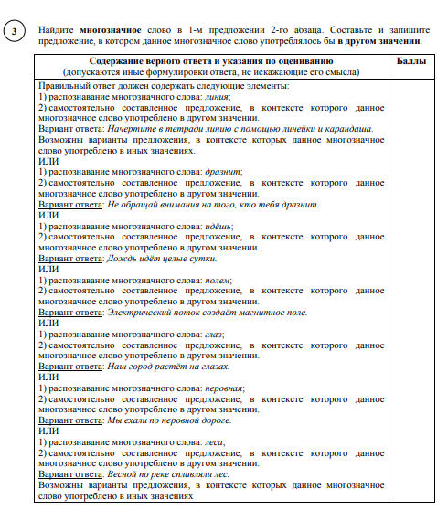

Slide 21
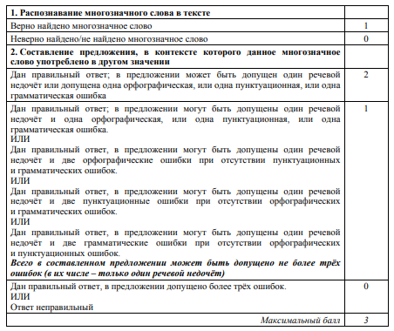

Slide 22
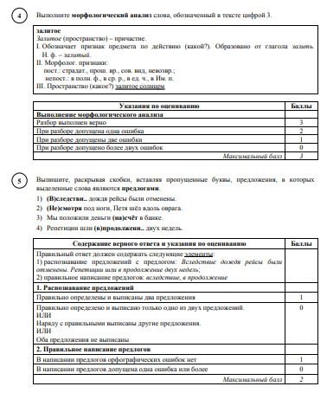

Slide 23
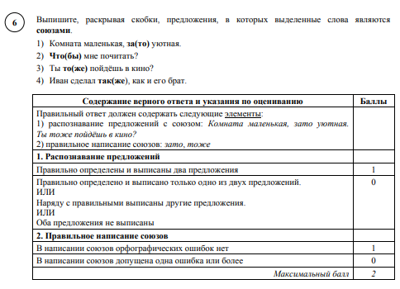

Slide 24
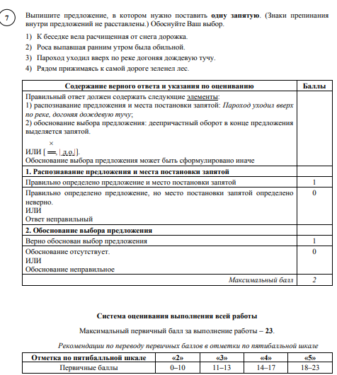

Slide 25
Изменение в КИМе 8 класса
1. Так как программа 8 класса содержит материал по синтаксису и пунктуации, то в 2025-м году в ВПР исключили задания, связанные с правописанием слов, в частности, орфограммы "НЕ с разными частями речи" и "Н и НН в суффиксах разных частей речи".
2. В 2024-м году было 17 заданий, в 2025-м оставили 10. Все задания, кроме 1-го, посвящены темам 8-го класса.
3. 1-е задание идентично заданиям в ВПР других классов: списывание текста со вставкой пропущенных букв и знаков препинания.
4. Нет заданий на понимание содержания текста.
5. Из разборов нужно выполнить только 1 - синтаксический.

Slide 26
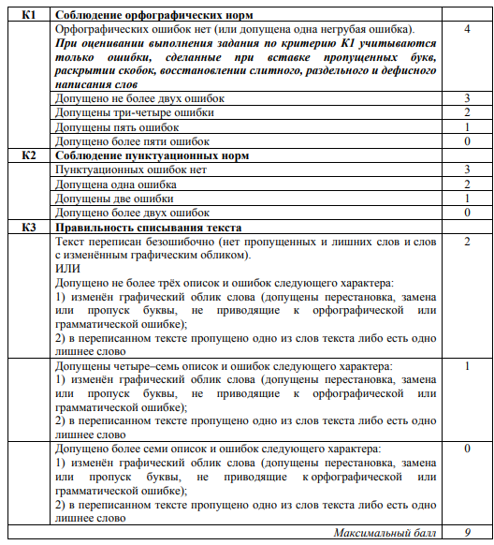
Система оценивания

Slide 27
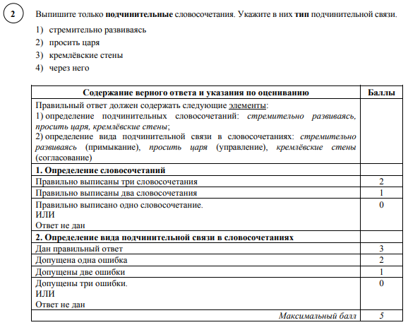

Slide 28
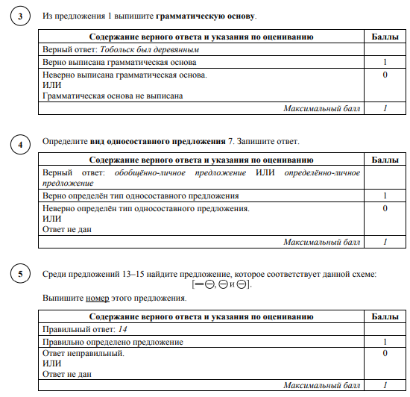

Slide 29
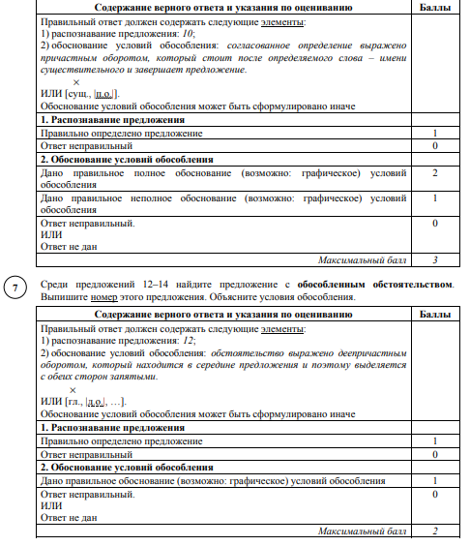

Slide 30
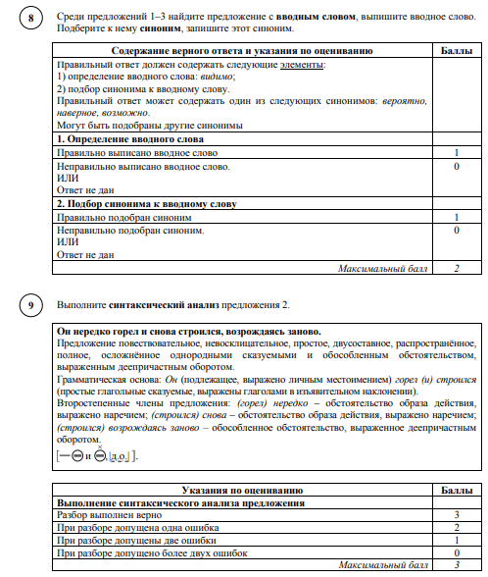

Slide 31
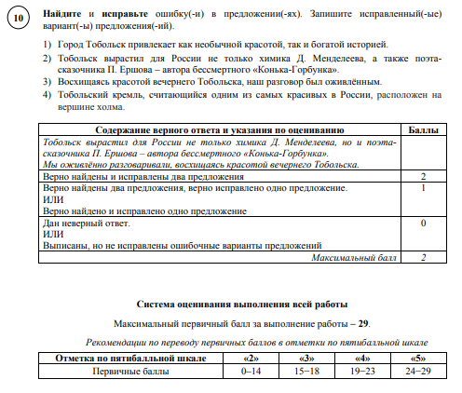

Slide 32
Изменения в порядке проведения и содержания измерительного материала ВПР по русскому языку в 2024-2025 году

